Slide 1
201944036 김주연
Start-Up

Slide 2
목차
1
프로젝트 주제
2
개발 진척 상황
3
이번주 이슈
4
다음주 계획

Slide 3
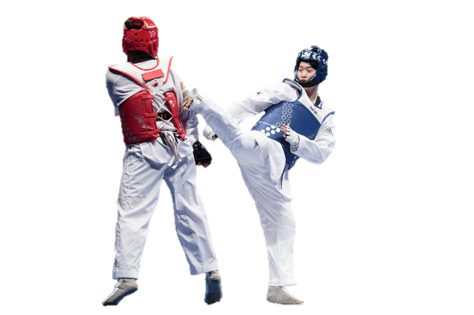
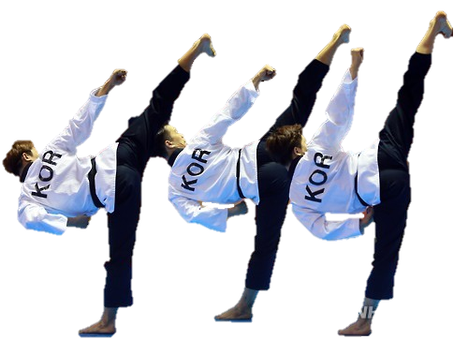
프로젝트 주제
태권도의 자세들을 재미있게 배울 수 있게 하는 AI
태권도의 자세를 분류하고 정확도를 판단

Slide 4
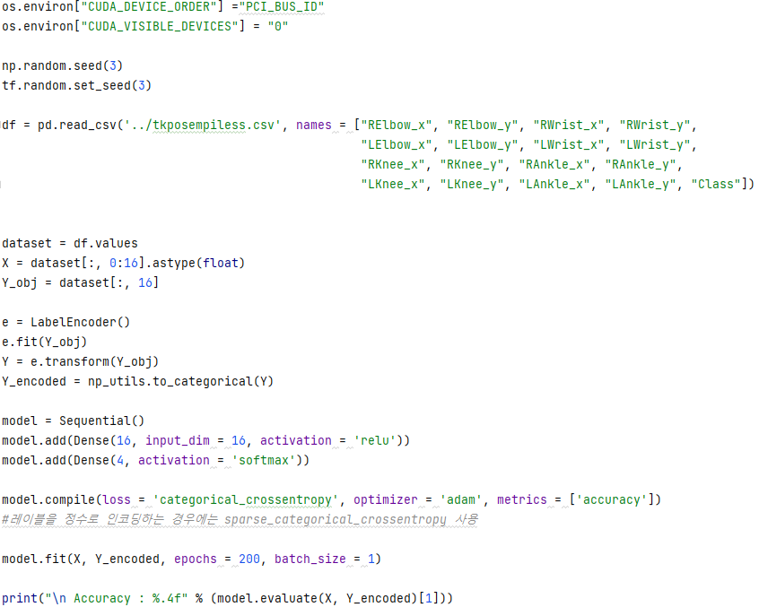
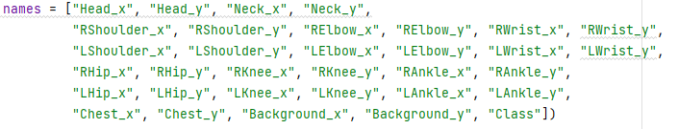

개발 진척 상황

Slide 5
개발 진척 상황
공통조건: CNN모델, epoch=100, batch_size=1
변경조건: 은닉층 개수, 뉴런 개수
은닉층=0, 뉴런=16
은닉층=0, 뉴런=32
은닉층=1, 뉴런=16, 8
은닉층=1, 뉴런=32, 16

Slide 6
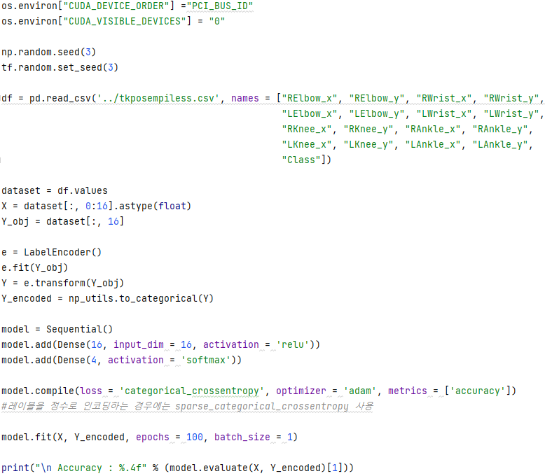
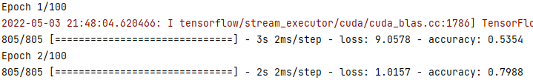

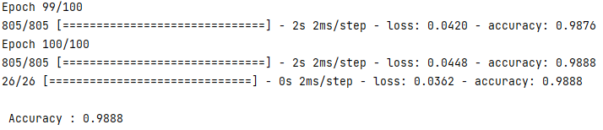
개발 진척 상황
…
…
CNN모델, epoch = 100, batch_size = 1, 은닉층=0, 뉴런=16

Slide 7
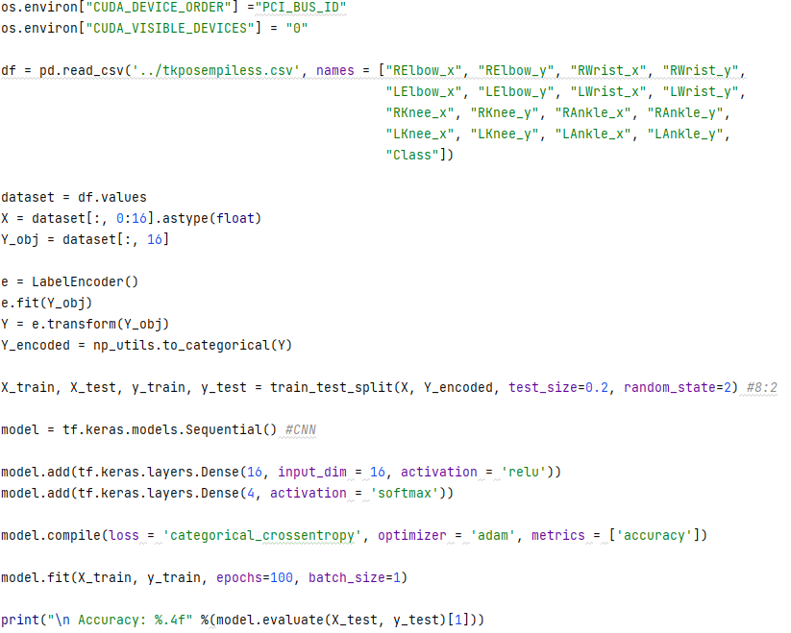
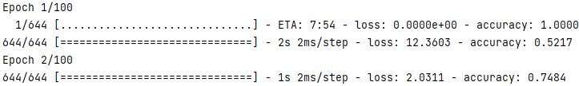

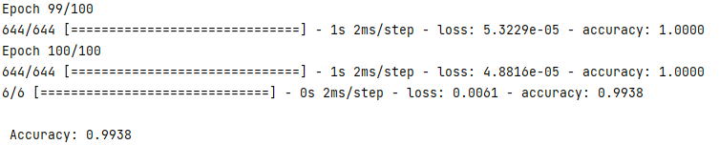
개발 진척 상황
…
…

Slide 8
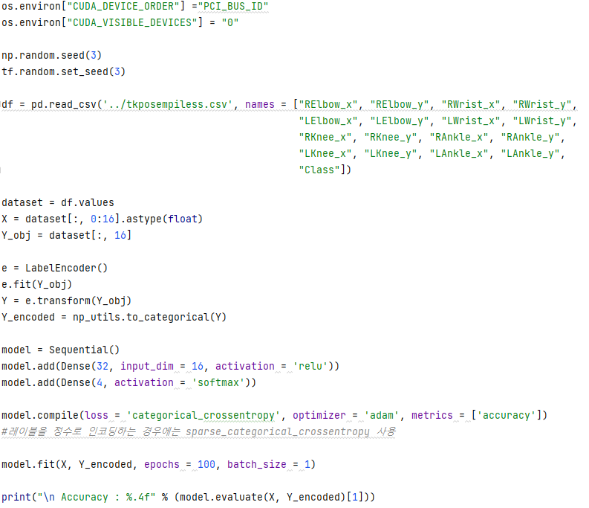
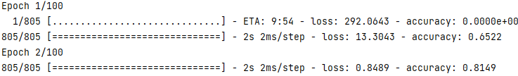

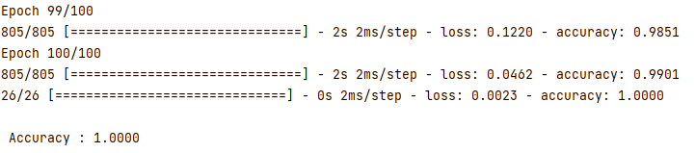
개발 진척 상황
…
…
CNN모델, epoch = 100, batch_size = 1, 은닉층=0, 뉴런=32

Slide 9
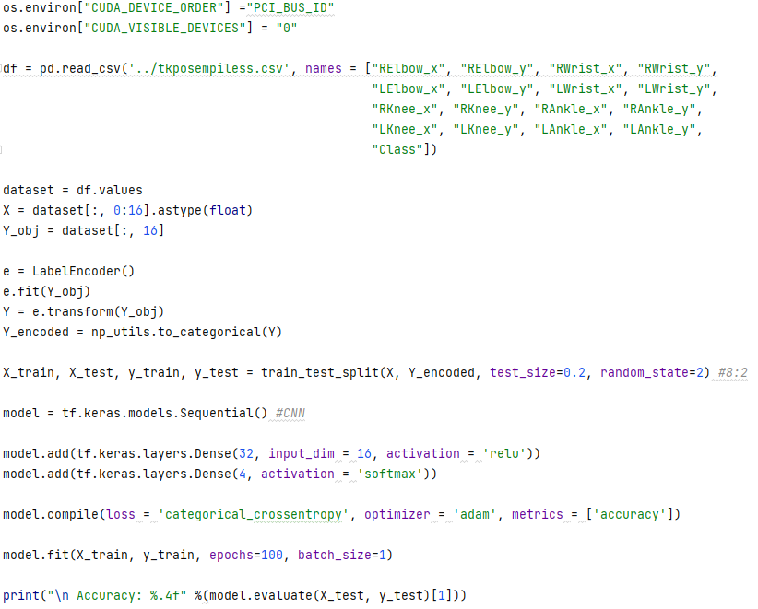
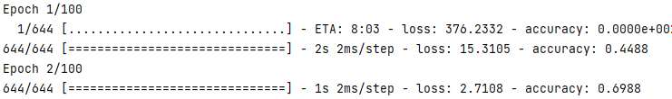

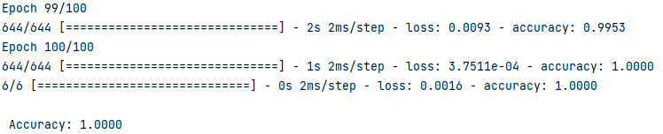
개발 진척 상황
…
…

Slide 10
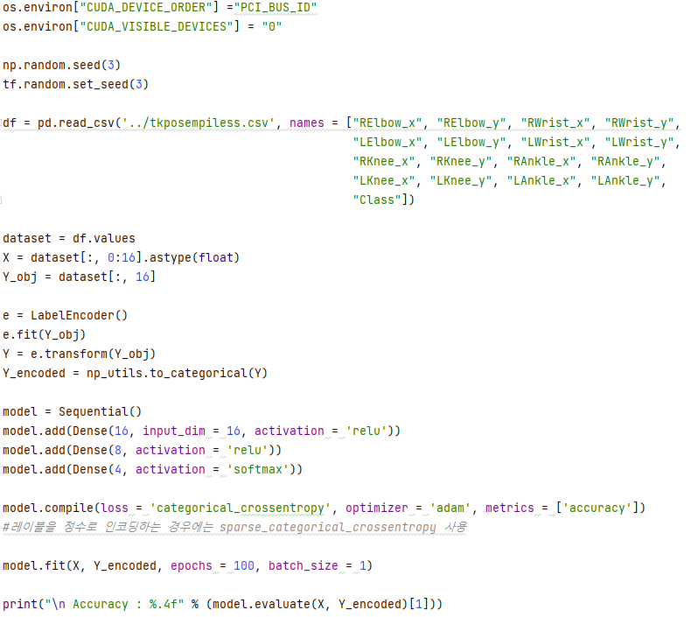
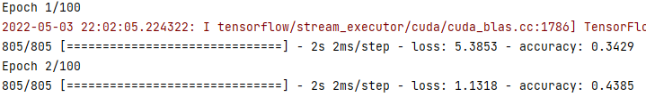

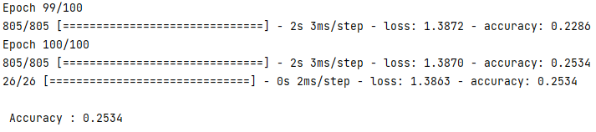
개발 진척 상황
…
…
CNN모델, epoch = 100, batch_size = 1, 은닉층=1, 뉴런=16, 8

Slide 11
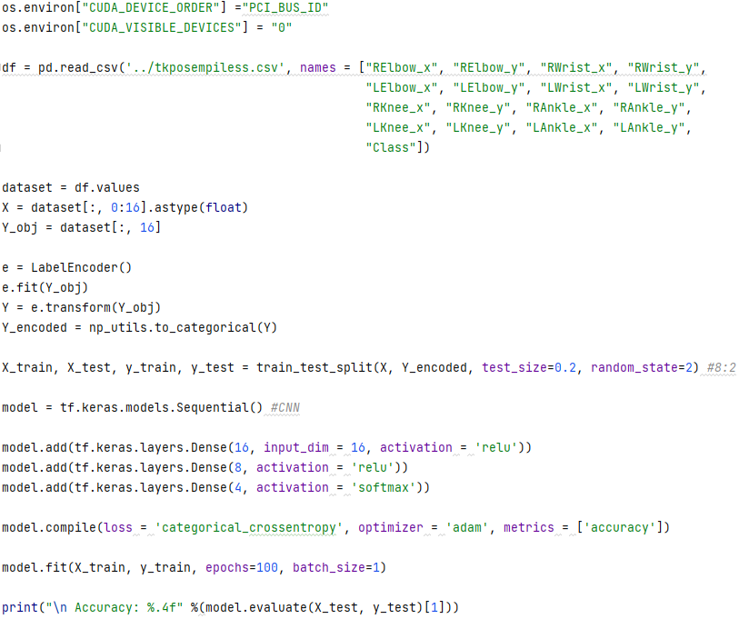
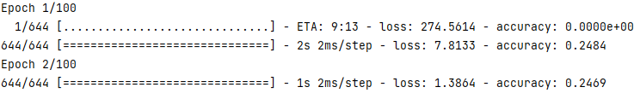

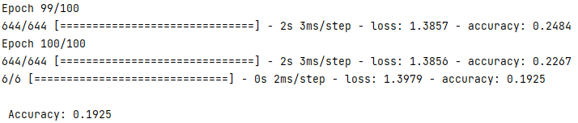
개발 진척 상황
…
…

Slide 12
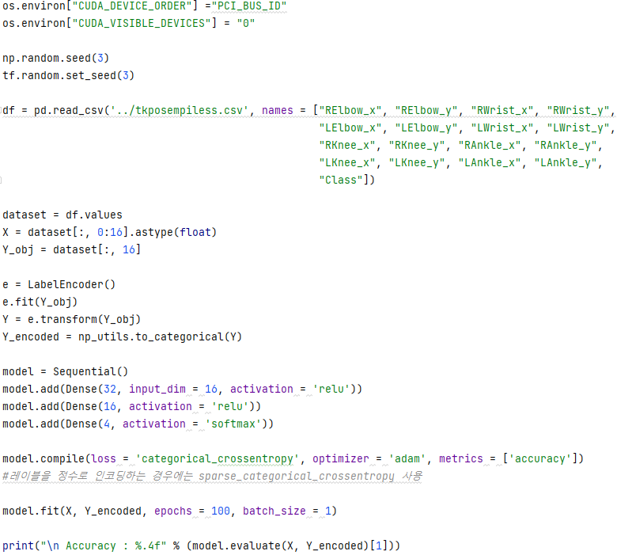
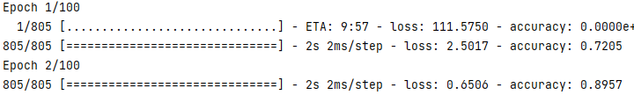

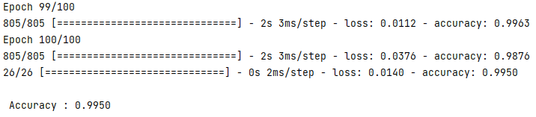
개발 진척 상황
…
…
CNN모델, epoch = 100, batch_size = 1, 은닉층=1, 뉴런=32, 16

Slide 13
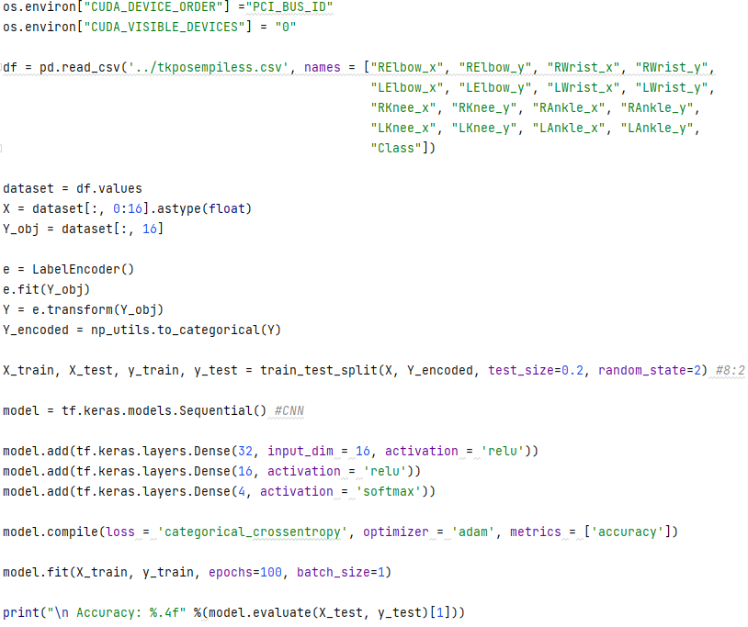
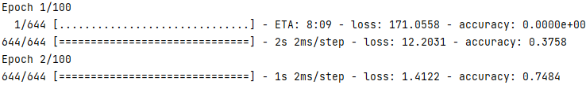

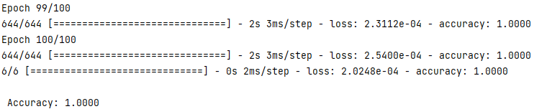
개발 진척 상황
…
…

Slide 14
다음주 계획
1
모델 변경하여 학습 진행

